Slide 1
Jézusé vagyok!?
Isten akarata, hogy örök életem legyen

Slide 2
János evangéliuma 6. rész 33-51. versek
³³Mert az Isten kenyere a mennyből száll le, és életet ad a világnak. ³⁴Erre ezt mondták neki:
Uram, add nekünk mindig ezt a kenyeret! ³⁵Jézus azt mondta nekik: Én vagyok az élet kenyere:
aki énhozzám jön, nem éhezik meg, és aki énbennem hisz, nem szomjazik meg soha. ³⁶De
megmondtam nektek: láttatok ugyan engem, és mégsem hisztek. ³⁷Akit nekem ad az Atya, az
mind énhozzám jön, és aki énhozzám jön, azt én nem küldöm el; ³⁸mert nem azért szálltam le a
mennyből, hogy a magam akaratát tegyem, hanem hogy annak az akaratát, aki elküldött engem.
³⁹Annak pedig, aki elküldött engem, az az akarata, hogy abból, amit nekem adott, semmit se
veszítsek el, hanem feltámasszam az utolsó napon. ⁴⁰Mert az én Atyámnak az az akarata, hogy
annak, aki látja a Fiút, és hisz benne, örök élete legyen; én pedig feltámasztom azt az utolsó
napon.

Slide 3
János evangéliuma 6. rész 33-51. versek
⁴¹A zsidók zúgolódni kezdtek ellene, mert ezt mondta: Én vagyok az a kenyér, amely a mennyből
szállt le. ⁴²És azt kérdezték: Nem Jézus ez, József fia, akinek ismerjük apját és anyját? Akkor
hogyan mondhatja: A mennyből szálltam le? ⁴³Jézus így válaszolt nekik: Ne zúgolódjatok egymás
között! ⁴⁴Senki sem jöhet énhozzám, ha nem vonzza őt az Atya, aki elküldött engem. Én pedig
feltámasztom azt az utolsó napon. ⁴⁵Meg van írva a prófétáknál: „És mindnyájan Istentől
tanítottak lesznek.” Aki az Atyára hallgatott, és tőle tanult, az mind énhozzám jön. ⁴⁶Nem mintha
bárki látta volna az Atyát: csak aki az Istentől van, az látta az Atyát. ⁴⁷Bizony, bizony, mondom
nektek: aki hisz, annak örök élete van. ⁴⁸Én vagyok az élet kenyere. ⁴⁹Atyáitok a mannát ették a
pusztában, mégis meghaltak. ⁵⁰De ez az a kenyér, amely a mennyből szállt le, hogy aki eszik
belőle, meg ne haljon.

Slide 4
János evangéliuma 6. rész 33-51. versek
⁵¹Én vagyok az az élő kenyér, amely a mennyből szállt le: ha valaki eszik ebből a kenyérből,
élni fog örökké, mert az a kenyér, amelyet én adok oda a világ életéért, az az én testem.

Slide 5
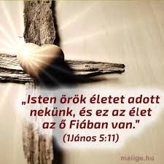

Slide 6
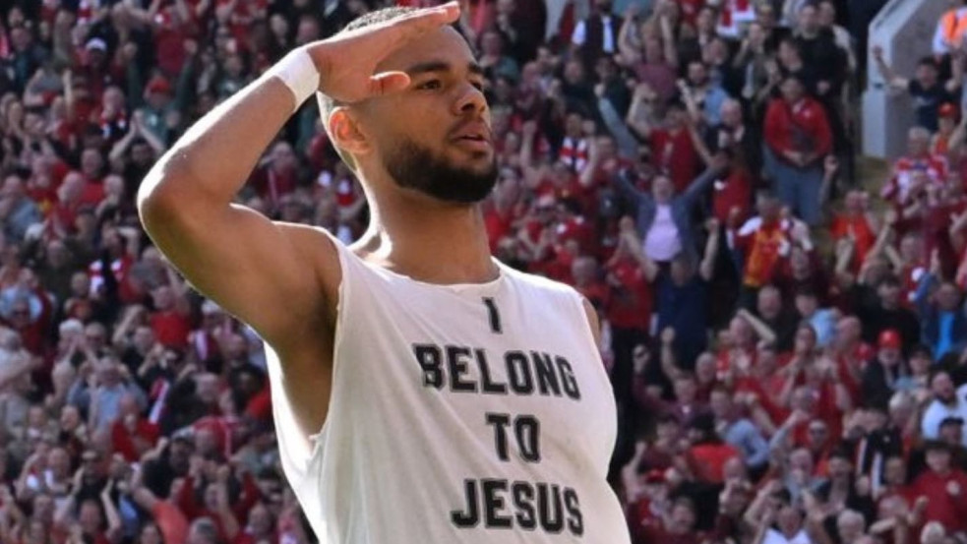

Slide 7
Jézusé vagyok!?
Van-e jövőm Jézussal?
Milyen élet vár rám, ha teljesen Jézust követem? Élhetek-e még az álmaimnak?
Bízhatok-e Istenben? Nem ér-e csalódás, ha az életem Istennek szentelem?

Slide 8


Slide 9
Jézus: „az Atya akaratát cselekszem”
A nagy kérdés, hogy van-e az Atyának kifejezett akarata az én életemre nézve?
Ha van ilyen akarata Istennek, az jó-e számomra?

Slide 10
„az Atya akaratát cselekedjem?!?”
Hogy mit gondolok Istenről, nagyban meghatározza azt is, hogyan fogadom kijelentett vagy megismert akaratát?

Slide 11
„az Atya akaratát cselekedjem?!?”
Mit nyerek, ha Isten akaratát cselekszem?
Mit nyerek, ha nem cselekszem Isten akaratát?

Slide 12
Isten akarata, hogy örökké éljek
„Ne szeressétek a világot, se azt, ami a világban van. Ha valaki szereti a világot, abban nincs meg az Atya szeretete. Mert mindaz, ami a világban van, a test kívánsága, a szem kívánsága és a vagyonnal való kérkedés, nem az Atyától, hanem a világtól van. A világ pedig elmúlik, és annak kívánsága is; de aki Isten akaratát cselekszi, megmarad örökké.”
1Jn 2,15-17

